Slide 1
Линейные фильтры и компьютерное зрение

Slide 2
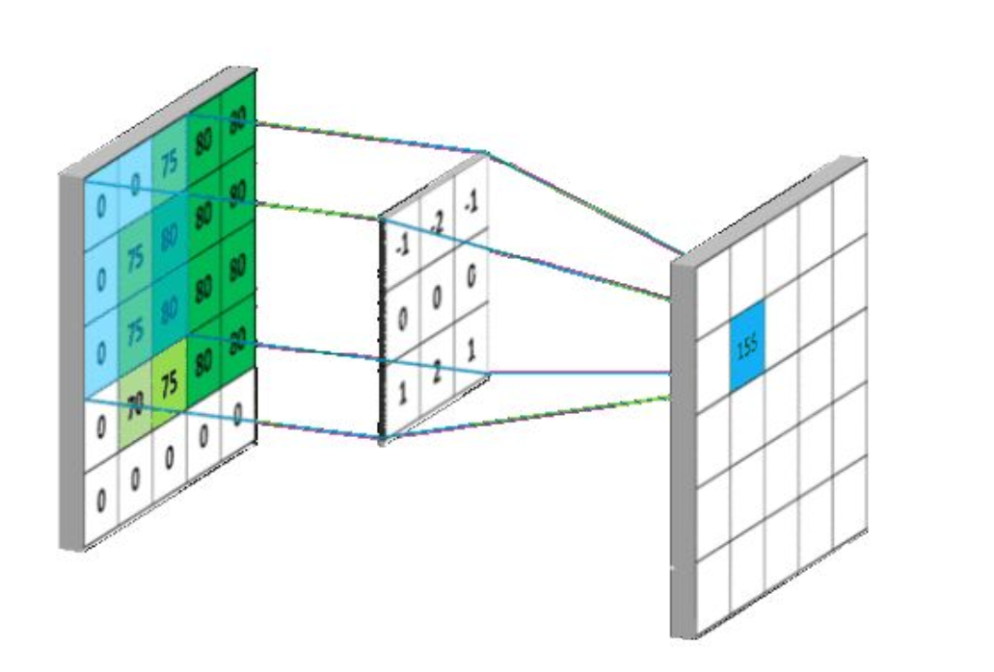
Применение ядра фильтрации

Slide 3
Свойства ядра фильтра
Размер фильтра должен быть нечетным (чтобы можно было выделить центр). Центр называется радиусом.
Сумма всех элементов матрицы = 1, иначе яркость изображения после фильтрации изменится: если она > 1, то отфильтрованное изображение будет ярче, чем исходное, иначе – темнее (0 – очень темное).
Для граничных пикселей применяются различные способы обработки (удаление, усреднение, проч.)

Slide 4
Практикум №2
Написать скрипт, генерирующий изображение: на темном фоне должны присутствовать фигуры:
Круг
Квадрат (с закругленными углами)
Пятиугольник (с закругленными углами)
Треугольник (с закругленными углами)
Цвета:
Желтый
Синий
Красный
На КАЖДОМ изображении должны присутствовать фигуры КАЖДОГО цвета (минимум – 12 объектов)
По варианту выделить на генерируемых изображениях заданную фигуру заданного цвета

